Slide 1
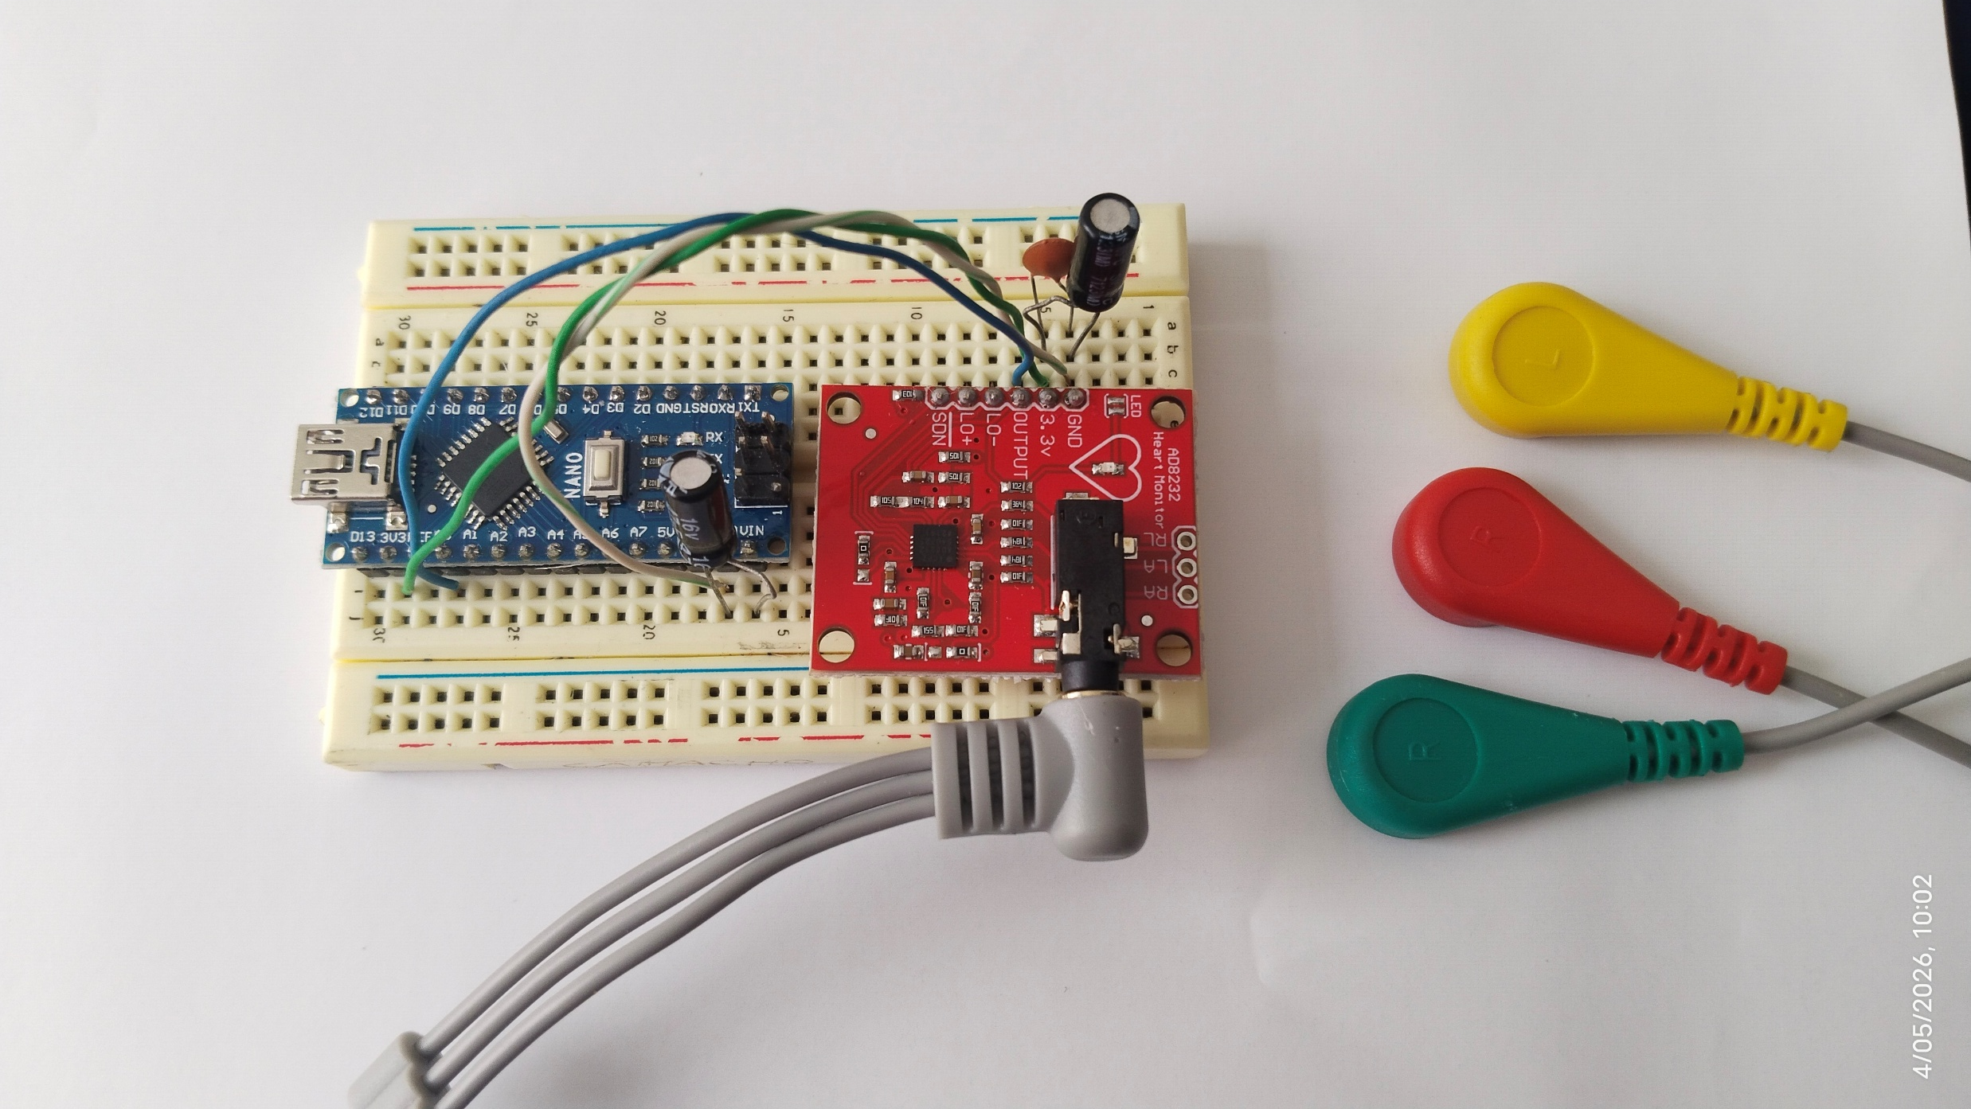

Slide 3
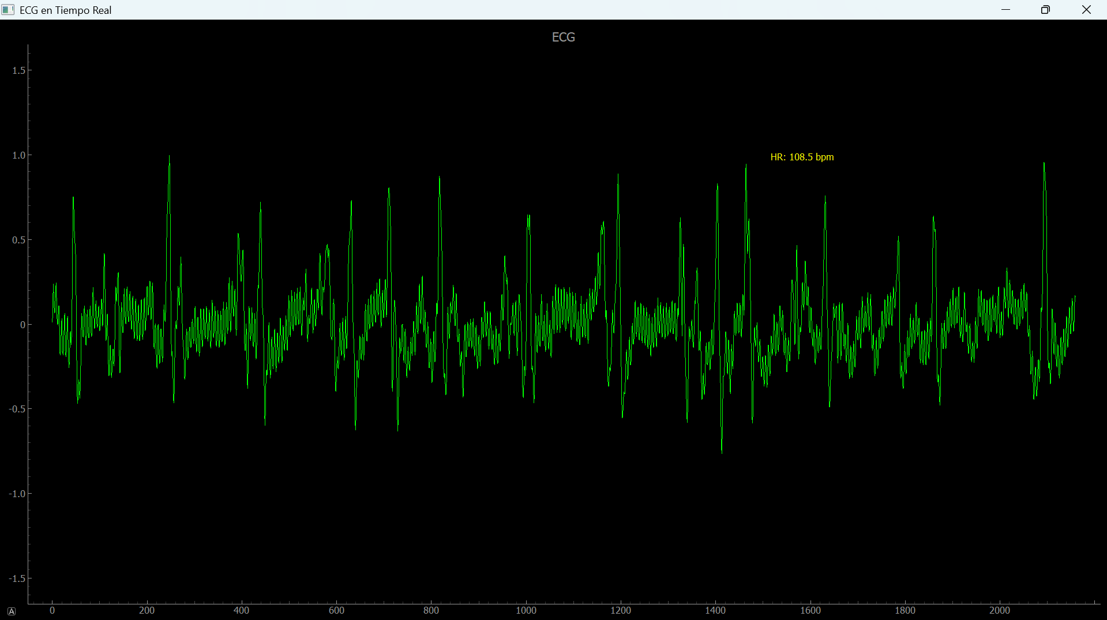
ECG sin filtros externos (centrado a la media)
Derivación I

Slide 4
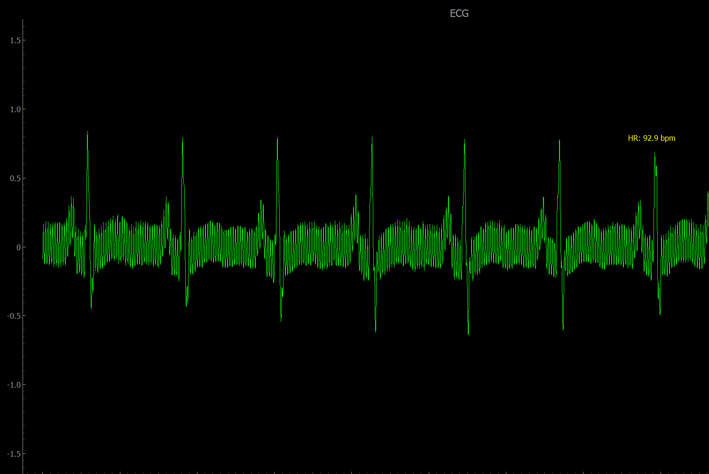
Sin filtros de software (centrado a la media)
Derivación I

Slide 5
ECG front-end (AD8232)
Amplificador de instrumentación 1:1000
Filtro de modo común
Filtro pasabanda (0,5-50Hz)
Salida analógica (0-3.3V)

Slide 6
Arduino Nano
Placa de desarrollo programable
Convertidor analógico-digital
Interfaz serial con PC (USB)
Envía los voltajes analógicos de 0-3,3v de salida del AD8232, al PC 360 veces por segundo como un entero positivo entre 0-1023 (10 bits)

Slide 8
Procesamiento en software
Se recibe la señal por el puerto serie
Se realiza un filtro digital pasa-altas con corte en 0.5Hz (elimina ruido muscular y reparación)
Se realiza un filtro digital pasa-bajas con corte en 50Hz (elimina ruido AC y radiofrecuencias)
Se normaliza a la media (centra los valores en el promedio acumulado de las medidas)
Se analiza la onda para encontrar picos y calcular FC e intervalos.
Se grafican los valores digitales (voltajes instantáneos) en el tiempo como una línea continua (simulando la lectura analógica).
OPCIONAL: Se imprime la señal en una cuadricula estandarizada, se indica la FC e intervalos; y se guarda como PDF.

Slide 9
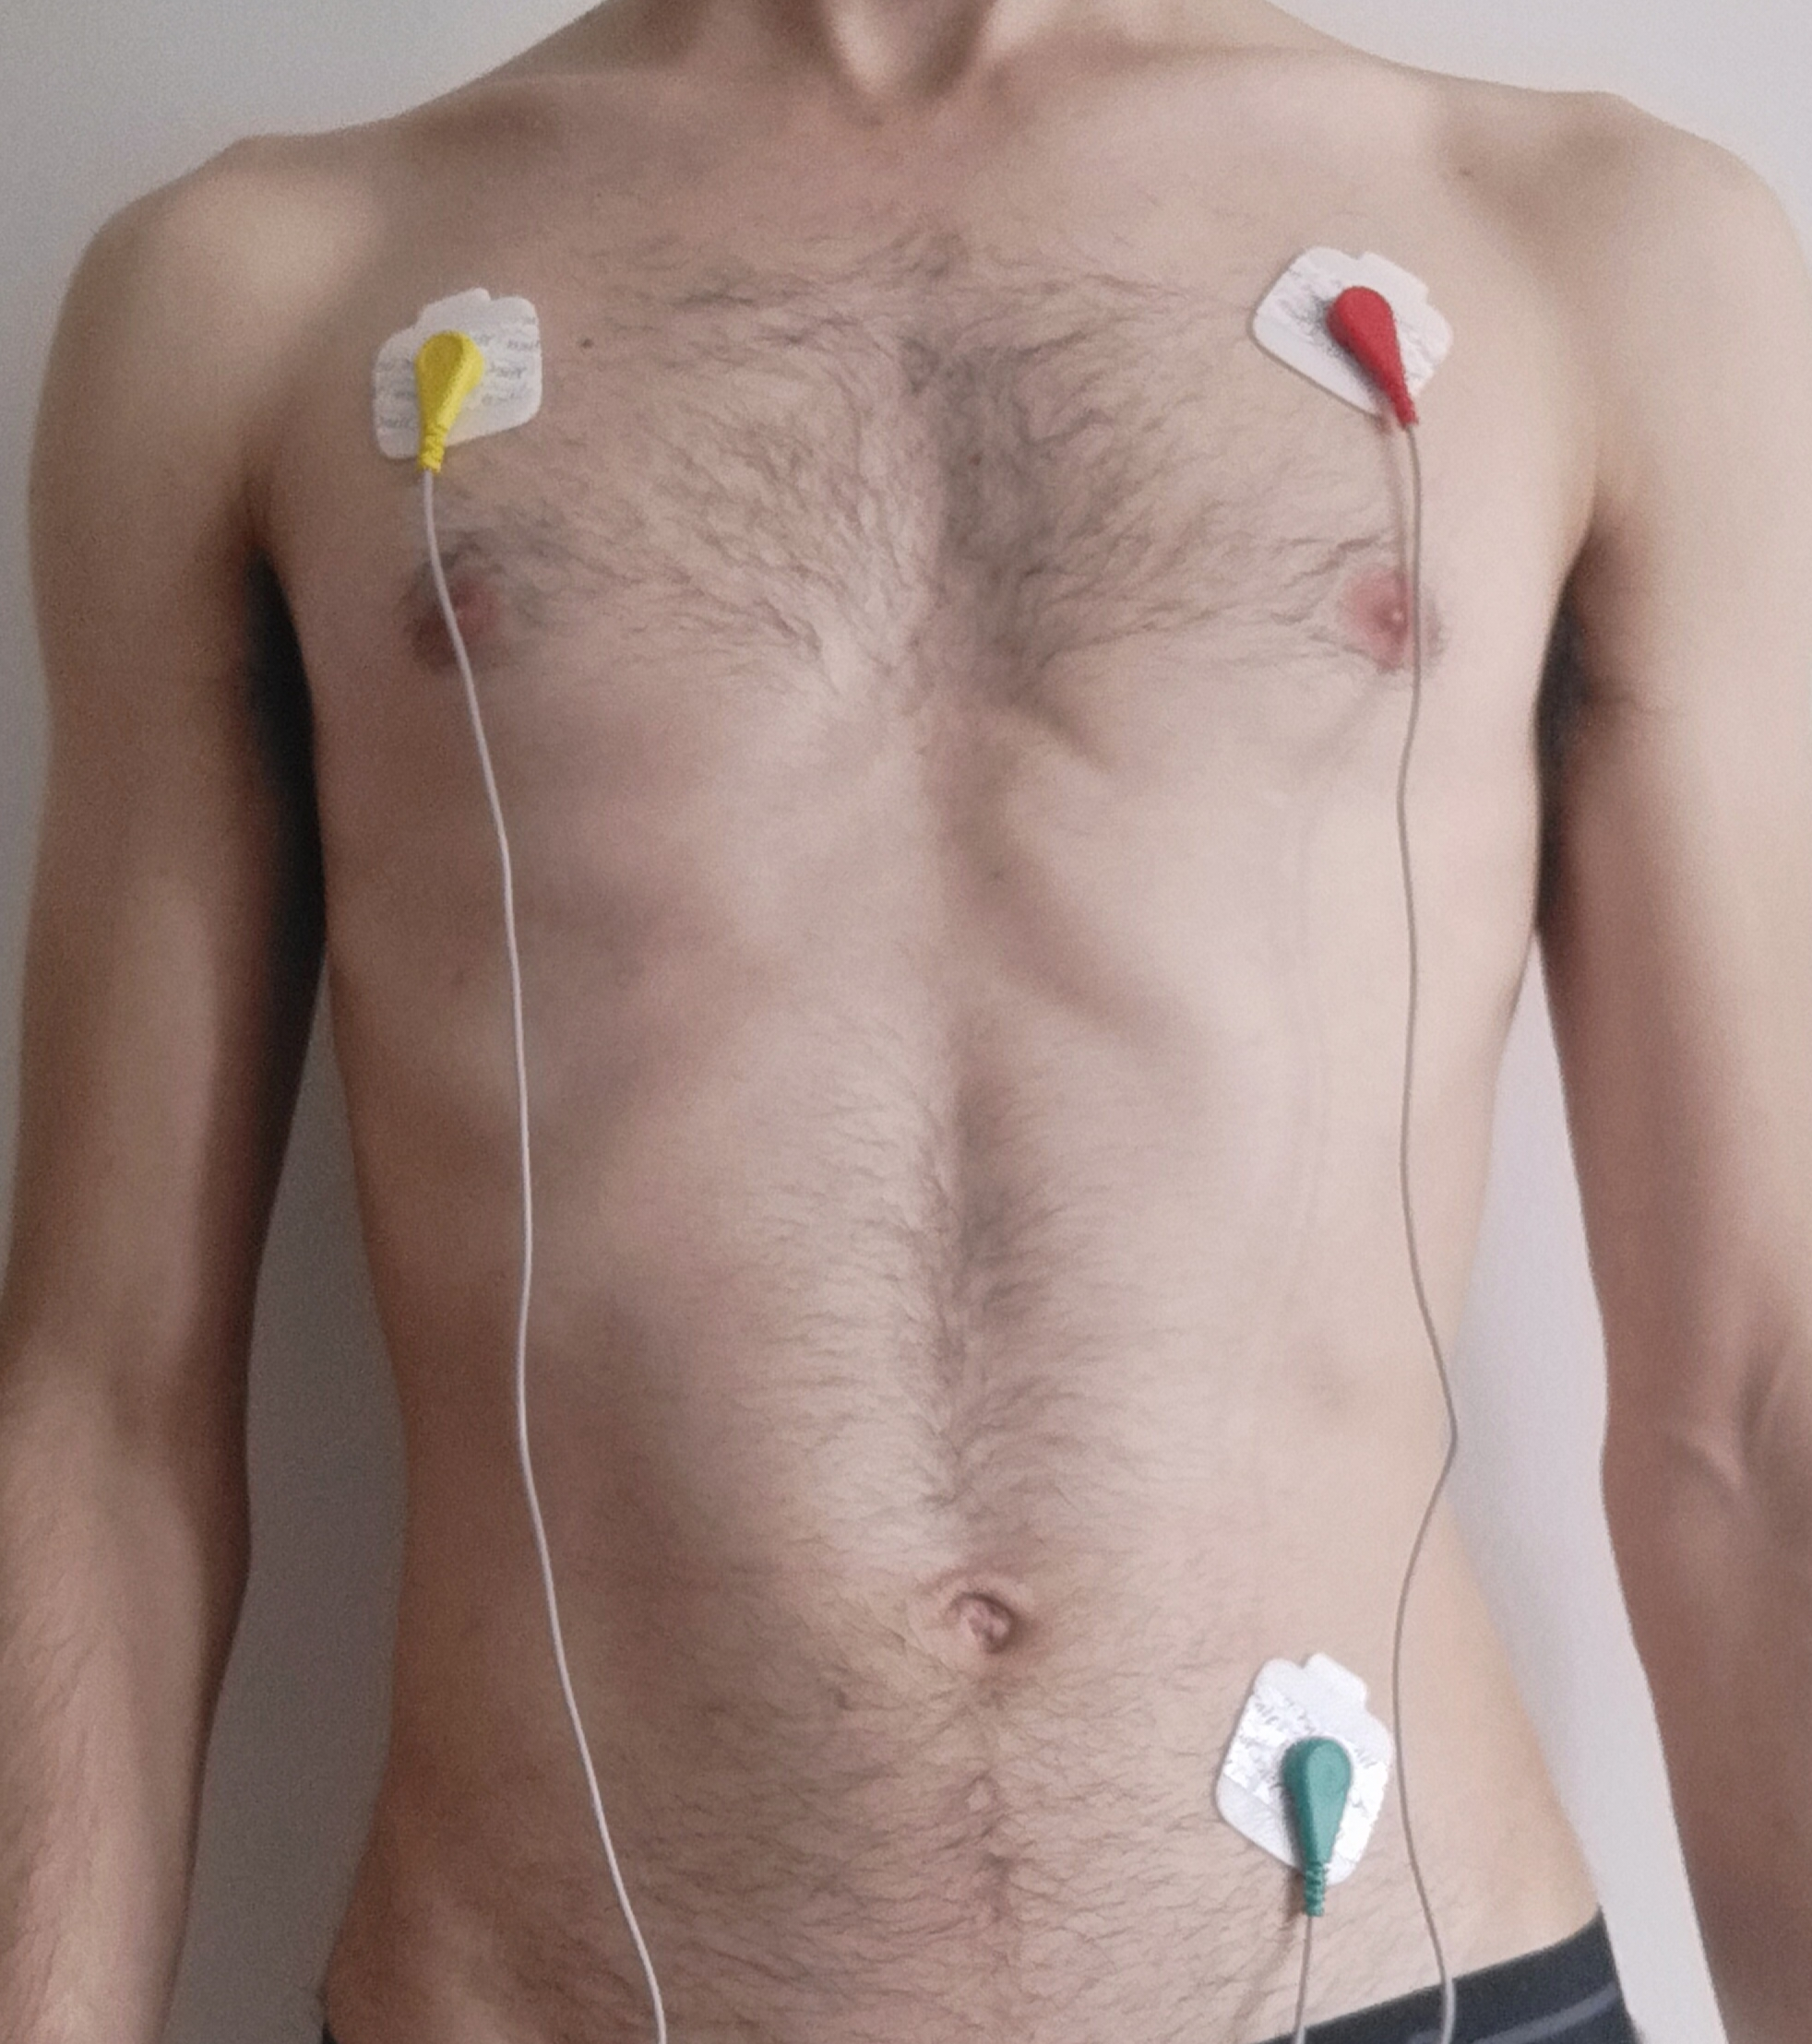
Posición electrodos para derivación I (ECG 3E)
Verde: Equipotencialización y modo común.
Rojo: Electrodo (-)
Amarillo: Electrodo (+)
Para la demostración usamos la derivación II (ECG 3E)
EL CIRCUITO TIENE COMO SALIDA LA DIFERENCIA DE VOLTAJES ENTRE LOS ELECTRODOS ROJO Y AMARILLO, DESPUES DE AMPLIFICADA.

Slide 10
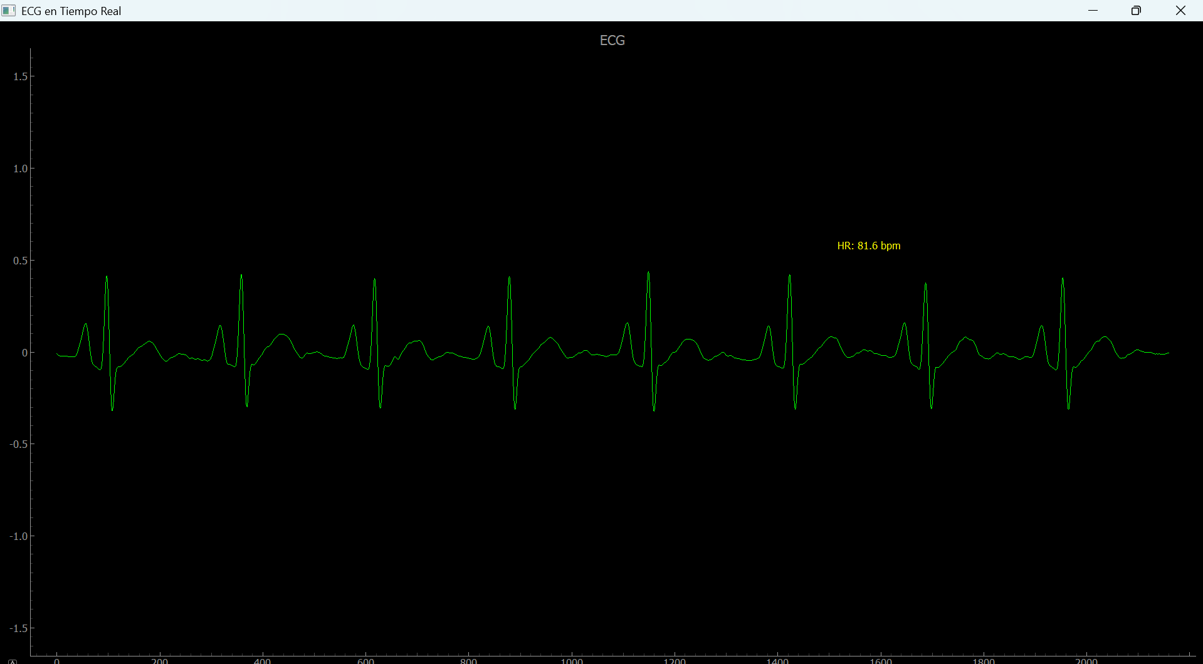
Salida derivación II con todos los filtros
Derivación II

Slide 11
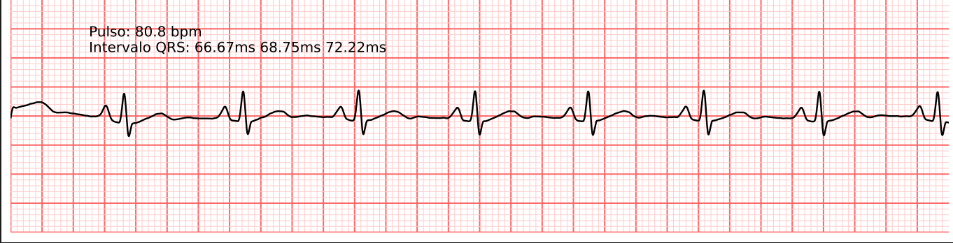
Salida derivación II en cuadricula estandar
Derivación II

Slide 13
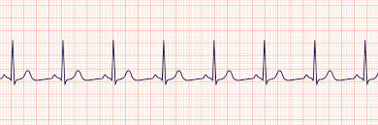
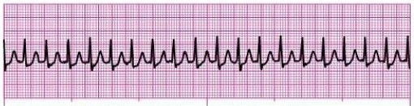
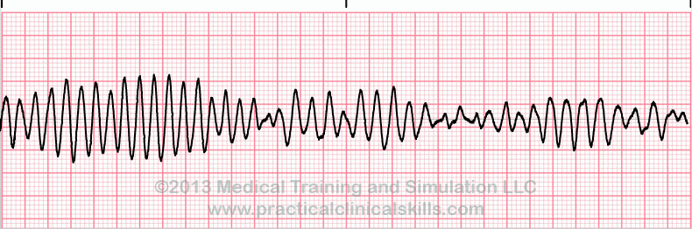
La importancia electrocardiograma
ECG Normal: ritmo sinusal
Estos 2 ritmos tienen los mismos síntomas (cuando el paciente esta consiente).
La taquicardia supraventricular es una urgencia medica normalmente benigna.
Torsades de Points es un ritmo mortal en cuestión de minutos.
Taquicardia Supraventricular
Torsades de Pontes (V-tac)

